Slide 1
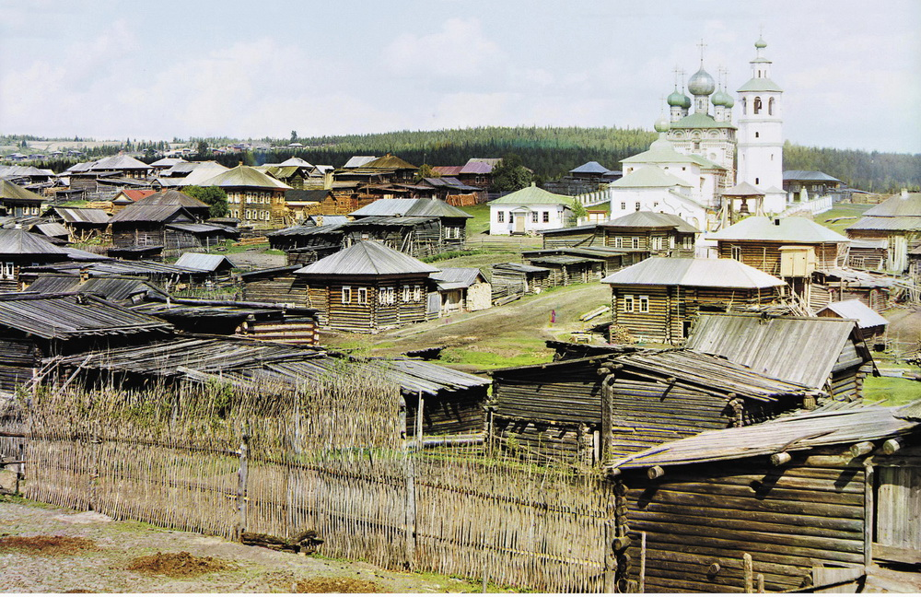
МАДОУ «Ныробский детский сад»
Воспитатель высшей квалификационной категории
Куимова Оксана Владимировна
Воспитательная Практика
«Всему начало здесь, в краю моём родном»
6+

Slide 2
Цель и задачи практики
Цель: Формирование основ гражданской идентичности и гражданского самосознания дошкольников на основе исторических и культурных традиций посредством консолидации возможностей ДОО, семьи и социума для создания условий по развитию духовного и социального потенциала дошкольников через использование социально активных технологий.
Задачи:
Создание механизмов вовлечения родителей (законных представителей) в активную социальную практику гражданско-патриотического воспитания, освоение социально активных технологий патриотического воспитания.
Создание условий для развития социальной активности родительского сообщества, инициации новых форм развивающего взаимодействия ДОО с родителями и социумом, расширение сферы участия родителей в жизни детского сада.
Создание воспитывающей среды духовно-нравственного становления дошкольников на основе взаимодействия ДОО, семьи и социума.
Воспитание гражданственности, патриотизма, любви к историческому наследию своей малой родины – поселка Ныроб.

Slide 3
Этапы Практики
1 этап
сентябрь 2023 г.
2 этап
октябрь 2023 г.
3 этап
ноябрь 2023 г.
Историческое прошлое поселка Ныроб
Ландшафтные памятники природы Ныроба и его окрестностей
Улицы и социально-значимые объекты малой родины

Slide 4
Историческое прошлое поселка Ныроб
1 этап Практики
(сентябрь 2023 г.)
Видеозал - Просмотр видеофильма «Ныробский узник»
Экскурсия в музейный центр памяти М.Н. Романова
Театр на ландшафте «Ныробский узник»
Экскурсия с родителями в Чердынский краеведческий музей им. А.С. Пушкина
Творческая выставка семейных работ «Ныроб. Романов. Память…»
Онлайн-марафон #ЖиваяисторияНыроба
Итоговое мероприятие: Мудбординг «Ныробский узник»

Slide 5
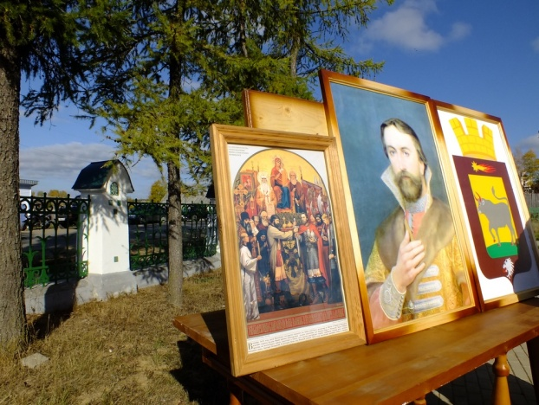
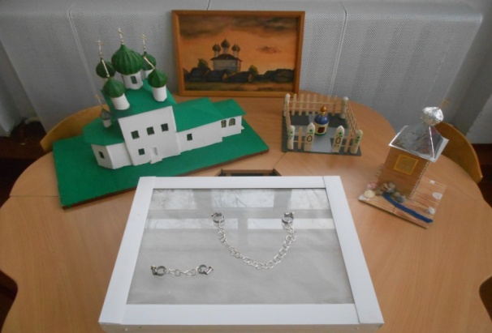
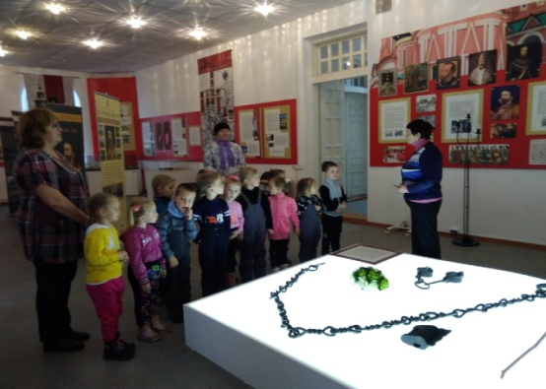
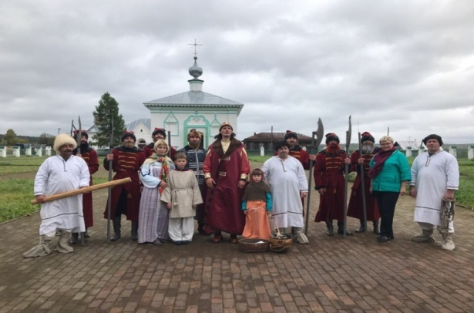
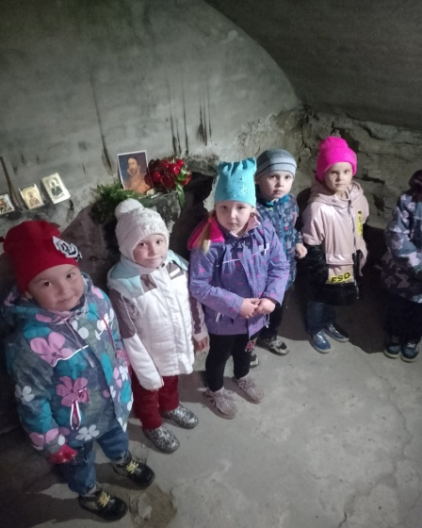
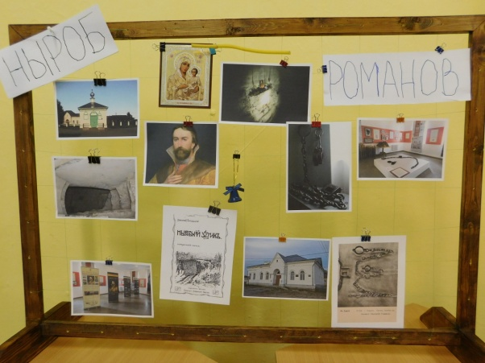
Историческое прошлое поселка Ныроб
1 этап Практики
(сентябрь 2023 г.)

Slide 6
Ландшафтные памятники природы Ныроба и его окрестностей
2 этап Практики
(октябрь 2023 г.)
Сказание о Святом источнике Николая Чудотворца (Никольский родник)
Литературная гостиная «Сказания земли Чердынской» (по творчеству чердынской поэтессы Светланы Володиной)
Прогулка выходного дня «Искорское городище и Узкая улочка»
Виртуальная экскурсия «Ландшафтные памятники» (скалы Ветлан, Светик, Ципий с Дивьей пещерой, пещера Водопадная, Боец)
Итоговое мероприятие: видеоролик «Природные чудеса вокруг нас»

Slide 7
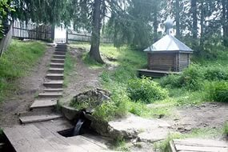
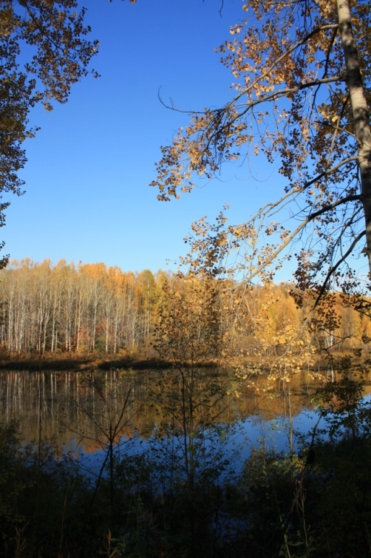
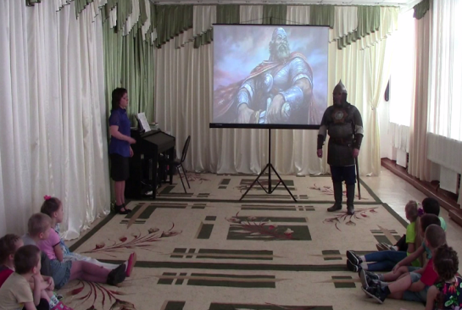
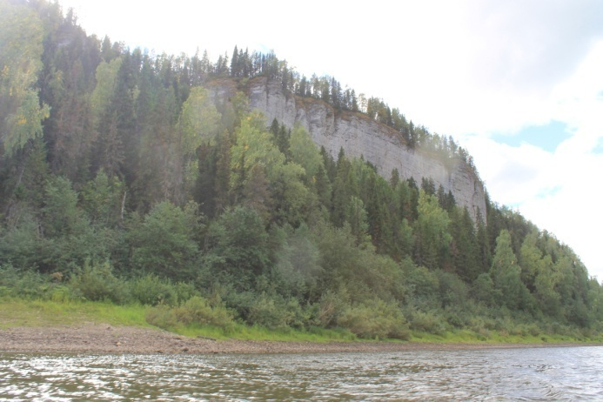
Ландшафтные памятники природы Ныроба и его окрестностей
2 этап Практики
(октябрь 2023 г.)

Slide 8
3 этап Практики
(ноябрь 2023 г.)
Улицы и социально-значимые объекты малой родины
Питч-сессия для родителей «Улицы родного посёлка»
Путешествие по улицам родного посёлка «Социально-значимые объекты Ныроба»
Участие детей в «Володинских чтениях» с военно-спортивным клубом «Патриот»
Квиз-игра «Знатоки родного края»
Виртуальная экскурсия «Часовня Параскевы Пятницы»
Экскурсия «Никольская церковь» с посещением Богоявленской церкви и колокольни
Итоговое мероприятие: интерактивная книга «Улицы родного посёлка»

Slide 9
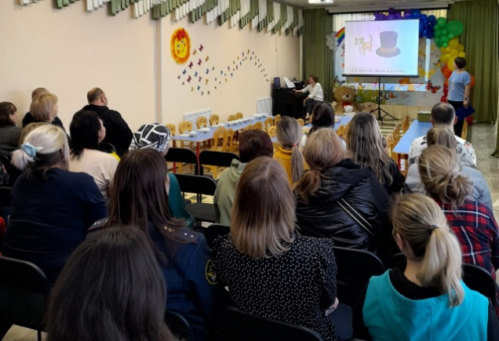
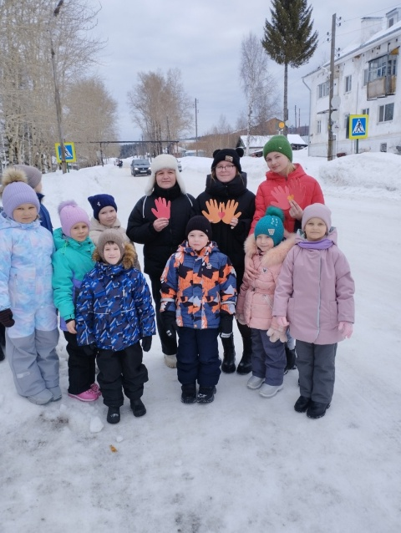
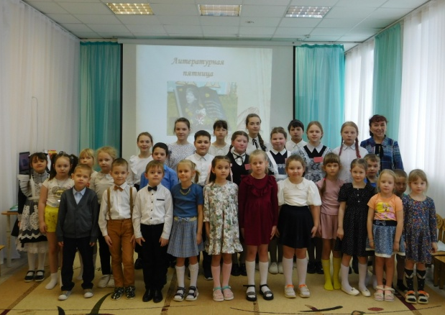
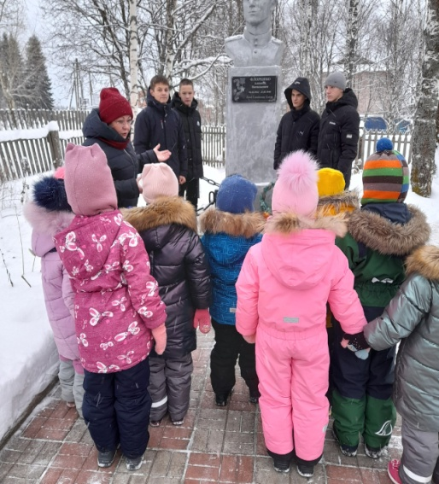
Улицы и социально-значимые объекты малой родины
3 этап Практики
(ноябрь 2023 г.)

Slide 10
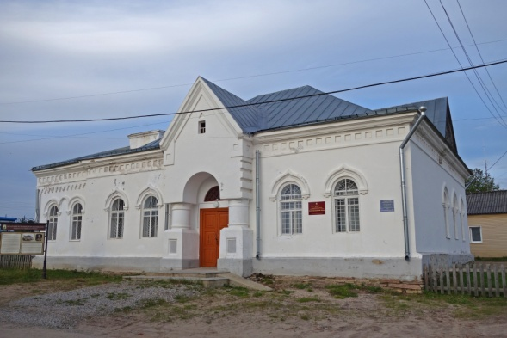
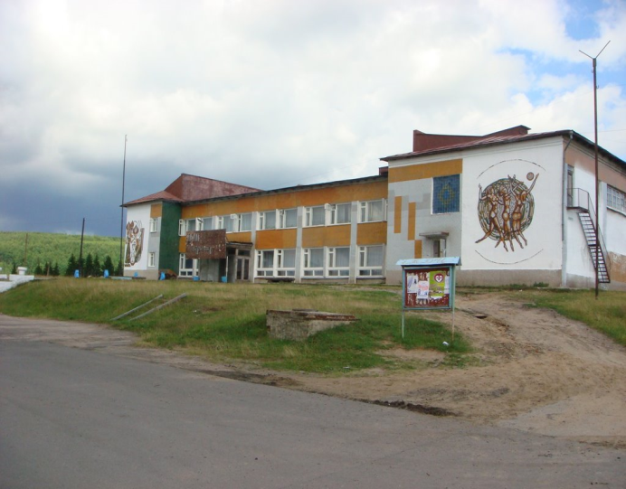
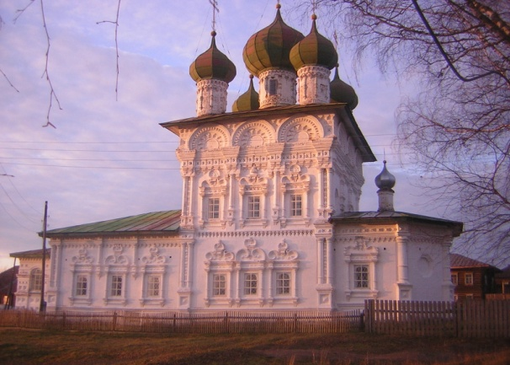
Социальные партнеры
«Ныробский центр культуры, структурное подразделение МАУ «ЧРЦК»
Музейный центр памяти М.Н.Романова
Чердынский краеведческий музей им. А.С. Пушкина
МАОУ «Ныробская СОШ им. А.В. Флоренко»
Ныробская библиотека
Никольский Храм

Slide 11
Эффективность Практики
Увеличение количества семей, участвующих в реализации Практики.
Повышение сетевого взаимодействия родителей и педагогов через социальные сети и сайт ДОО.
Разработанные методические материалы – кейс воспитательных практик по теме Практики.
Конструирование компонентов развивающей среды по теме Практики.
Положительные отзывы родителей.

